Slide 1

Ord som inneholder dv-fn-tj-st

Slide 2
Dverg-bjør-ka
Dverg-bjørka
Dvergbjørka

Slide 3
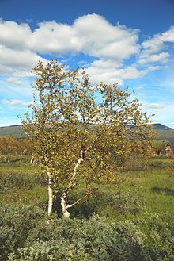
Dvergbjørka er fin om høsten
Si ordet høyt

Slide 4
Snø-fnug-ge-ne
Snø-fnuggene
Snøfnuggene

Slide 5
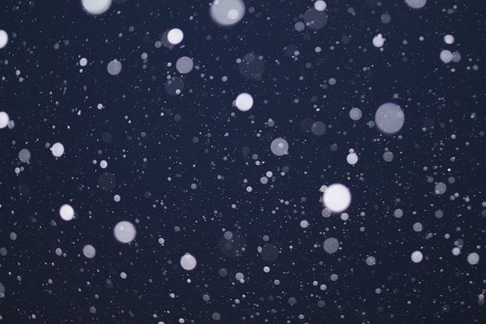
Snøfnuggene dalte ned
Si ordet høyt

Slide 6
Selv-be-tje-ning
Selv-betjening
Selvbetjening

Slide 7
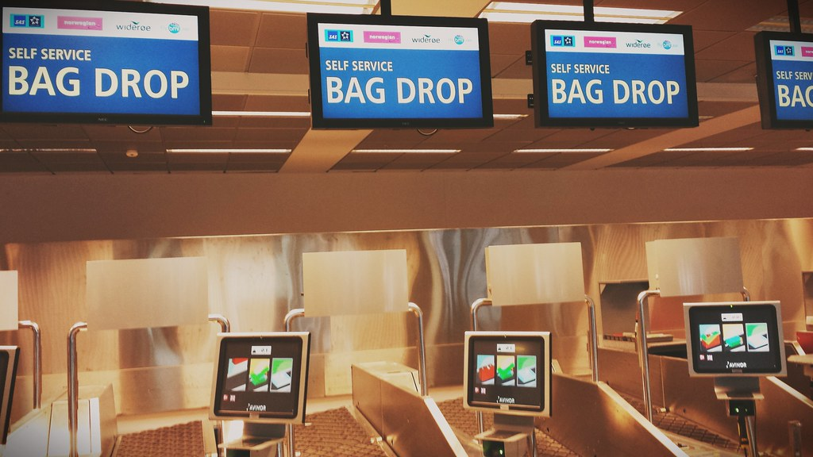
På flyplassen var det selvbetjening
Si ordet høyt

Slide 8
Tju-e-fi-re
Tjue-fire
Tjuefire

Slide 9

Stine var tjuefire år
Si ordet høyt

Slide 10
Guds-tje-ne-ste
Guds-tjeneste
Gudstjeneste

Slide 11
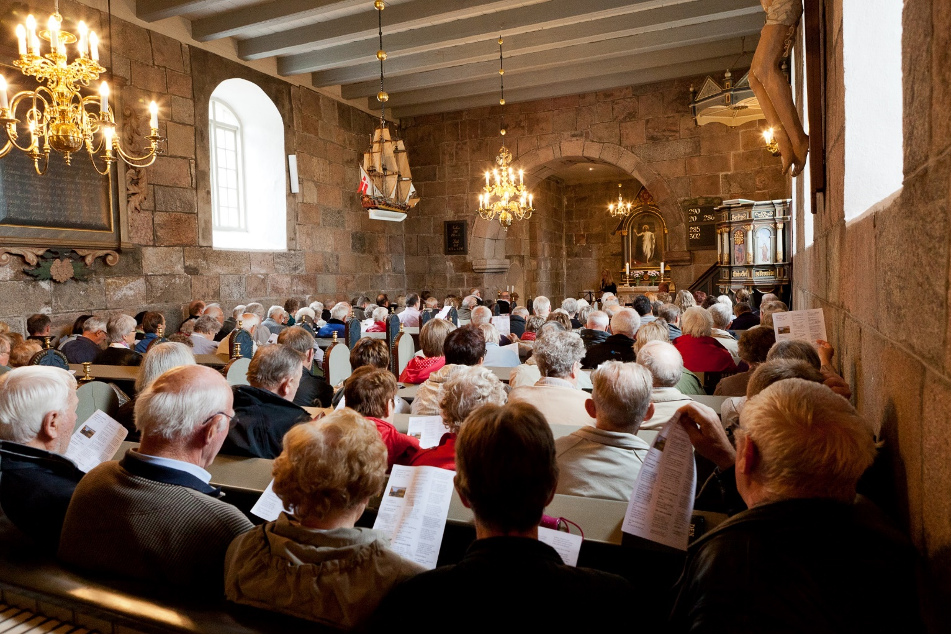
Det var gudstjeneste i kirken
Si ordet høyt

Slide 12
Tog-sta-sjo-nen
Tog-stasjonen
Togstasjonen

Slide 13
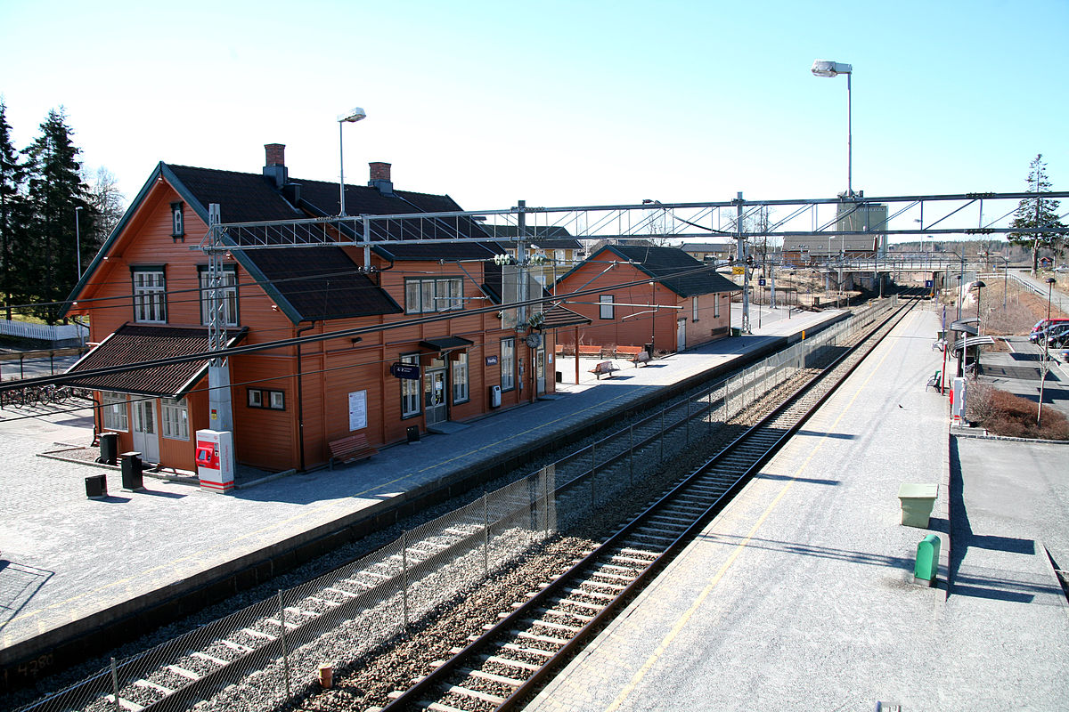
Det var ingen på togstasjonen
Si ordet høyt

Slide 14
Ste-ke-ov-nen
Steke-ovnen
Stekeovnen

Slide 15
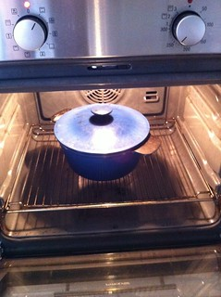
Det stod ei gryte i stekeovnen
Si ordet høyt

Slide 16
Fyr-stik-ke-ne
Fyr-stikkene
Fyrstikkene

Slide 17
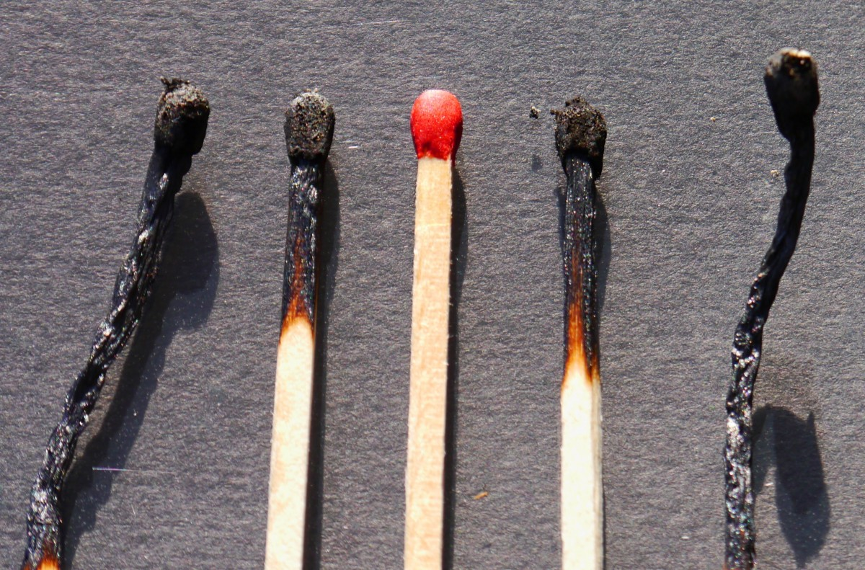
Fyrstikkene var nesten utbrente
Si ordet høyt

Slide 18
Brå-stop-pet
Brå-stoppet
Bråstoppet

Slide 19
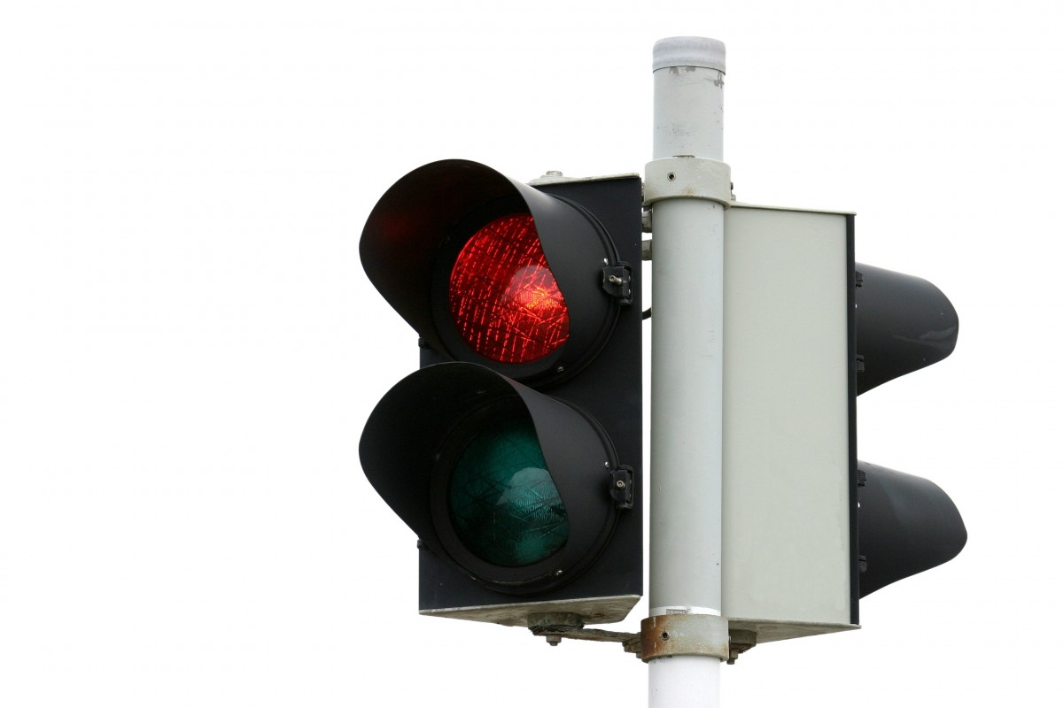
Bilen bråstoppet på rødt lys
Si ordet høyt

Slide 20
Te-a-ter-styk-ke
Teater-stykke
Teaterstykke

Slide 21
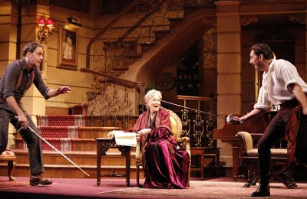
Det var et spennende teaterstykke
Si ordet høyt

Slide 22
Støv-su-ge-ren
Støv-sugeren
Støvsugeren

Slide 23
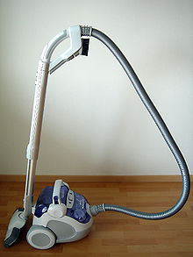
Støvsugeren var lett å bruke
Si ordet høyt

Slide 24
Stål-or-men
Stål-ormen
Stålormen

Slide 25
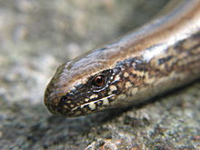
Stålormen er en øgle uten ben
Si ordet høyt

Slide 26
Stats-mi-nis-ter
Stats-minister
Statsminister

Slide 27
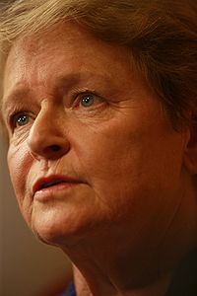
Gro har vært statsminister i Norge
Si ordet høyt

